Slide 1
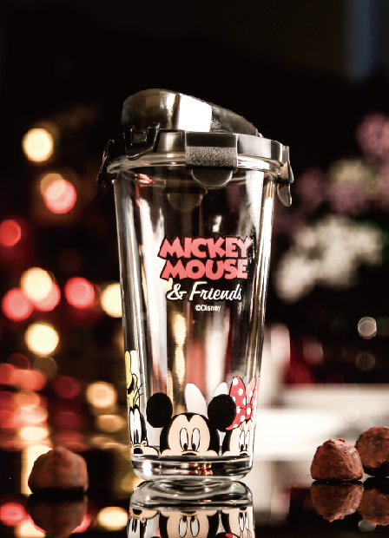
米奇乐满氛玻璃杯
市场参考价： 108.00
批发价： 15.00
型号： DSM-2095
规格：9.6×9.6×18.5cm
容量：400mL
材质：强化玻璃+PP+硅胶圈
装箱明细：24pcs/箱

